Slide 1
HANA SAFE 해외송금 제안서
길고 힘들었던 수취인 확인 과정을 간편하게! 해외 송금 과정을 안전하게!
데이터 분석과
윤다영

Slide 2
목 차
서비스 소개
기획 배경
차별성
요구사항서
시나리오
기대효과

Slide 3
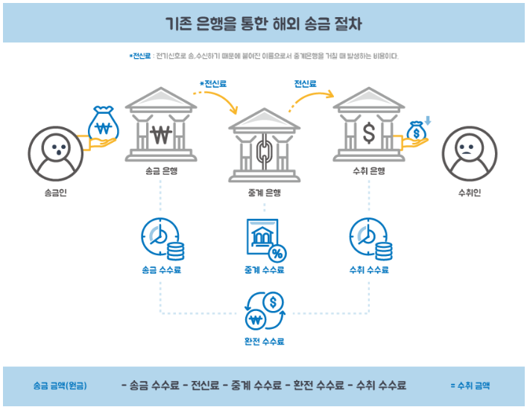
해외송금이란?
HANASAFE
0

Slide 4
서비스 소개
HANASAFE
1
HANA SAFE 해외송금
“은행 방문 없이 쉽고, 빠르고, 안전하게 해외송금을 보낼 수 있는 서비스”
쉬운 해외송금 추적
안전한 정보 입력/심사
빠른 착오송금 처리
영업점 방문의 번거로움 없이 인터넷 접속만으로 해외 송금의 진행 상태 조회
수신은행
↓
중계은행
↓
수취은행
해외 송금 착오 방지를 위한 수취인 정보 직접 입력과 송금 전 정보 심사
수취인 직접 입력
송금 전 정보 심사
빠른 착오송금 신청
처리 과정 확인
해외 은행 직접 연결
기존 복잡했던 착오송금 처리 과정을 빠른 착오송금 신청과 해외 은행 연결로 해결

Slide 5
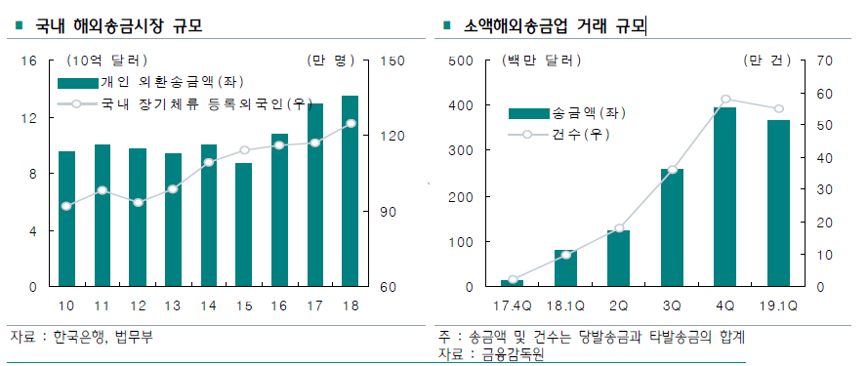
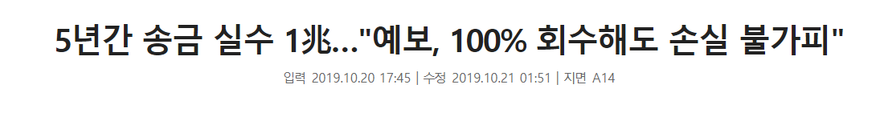

기획 배경
HANASAFE
2
빠르게 증가하는 해외송금시장 규모
간편해진 서비스와 함께 증가하는 착오 송금
예방 : 수취인 입력 + 선 심사
해결 : 착오송금 처리 간편화

Slide 6
차별성
HANASAFE
3
간편과 안전을
동시에
단순히 쉽고 빠르고 간편한 것이 아닌,
착오송금 방지를 위한 선예방과 후처리를 동시에 제공
전 세계 국가
빠른 송금
하나은행의 해외 지점 이용
어느 나라든 손쉬운 송금 가능
송금 내역
진행 상황 확인
현재 송금 현황을 직접 확인하여
투명한 송금 과정 공개

Slide 7
요구사항서
HANASAFE
5
구분 | 번호 | 요구사항명 | 비고
기능요구사항 | FUR-001 | 회원가입
 | FUR-002 | 로그인
 | FUR-003 | 로그아웃
 | FUR-004 | 송금정보 등록 (수신인 입력)
 | FUR-005 | 수취인 직접 입력
 | FUR-006 | 수취인 정보 심사
 | FUR-007 | 송금하기
 | FUR-008 | 현재 환율 확인
 | FUR-009 | 송금내역, 진행상태 확인
 | FUR-010 | 착오송금 신고
 | FUR-011 | 송금정보 심사 | 관리자
 | FUR-012 | 해외송금 내역 관리 | 관리자
 | FUR-013 | 착오송금 처리 | 관리자

Slide 8

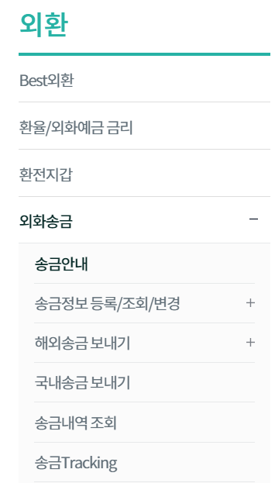
시나리오 – 유저 (1. 송금 정보 입력)
HANASAFE
4
송금 정보 등록/조회/변경
보내는 분 정보
받는 분 정보
받는이 직접 입력
저장 및 심사

Slide 9
시나리오 – 유저 ( 2. 해외송금 보내기)
HANASAFE
4
해외 송금 보내기
받는 분 정보 선택하기
송금 정보 및 송금 금액 입력
계좌 선택
약관 동의
해외송금 보내기

Slide 10
시나리오 – 유저 ( 3. 해외송금 내역확인 / 추적)
HANASAFE
4
해외 송금 내역확인 / 추적
송금 내역 선택하기
송금 상황 조회 가능

Slide 11
시나리오 – 유저 ( 4. 착오 송금 신청)
HANASAFE
4
착오송금 신청
나의 정보 입력, 사유 입력, 해외송금 내역 선택
착오송금 신청하기
신청 현황
수취은행 연락하기

Slide 12
시나리오 – 관리자 ( 1. 수취인 송금정보 심사)
HANASAFE
4
관리자
수취인 송금정보 심사
수취인 송금정보 심사
심사 예정 수취인 정보(게시판 형태)
착오송금 처리

Slide 13
시나리오 – 관리자 ( 2. 해외송금 내역 관리)
HANASAFE
4
관리자
해외송금내역관리
수취인 송금정보 심사
해외 송금 내역(게시판 형태)
착오송금 처리

Slide 14
시나리오 – 관리자 ( 3. 착오송금 처리)
HANASAFE
4
관리자
착오송금 처리
수취인 송금정보 심사
착오송금 문의 내역들(게시판 형태)
착오송금 처리

Slide 15
기대효과
HANASAFE
6
빠르고 편리한
서비스로
고객 만족도 증가
새로운 고객 유입
착오송금 예방/처리를 통한 비용 감소 및
고객친화적 기업
이미지 구축
환전 수수료 및 송금 수수료 확대를 통한 매출 증대
“매출 증가 및 비용 감소를 통한 수익률 개선”

